Slide 1
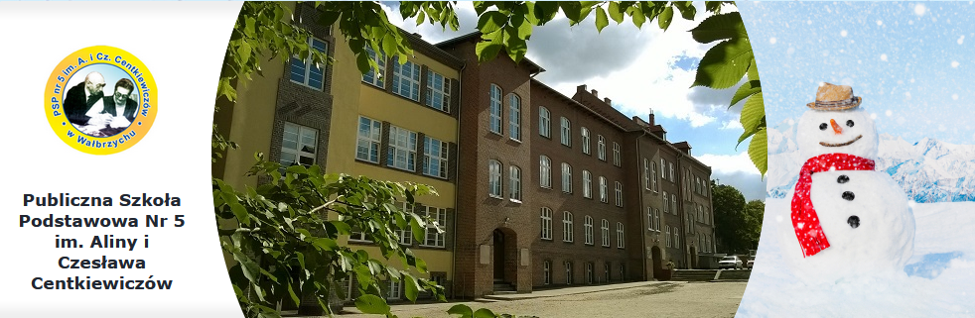
KODEKS DOBREGO ZACHOWANIA
ALICJA PRZYTOCKA
Kl
Notes:
<numer>

Slide 2
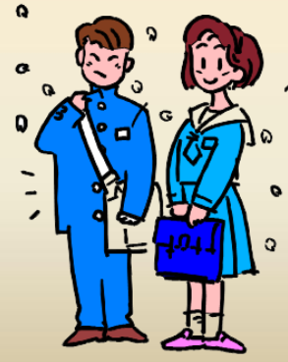
KULTURA OSOBISTA JEST WIZYTÓWKĄ KAŻDEGO UCZNIA
Notes:
UWAGA: Aby zmienić obrazy na tym slajdzie, zaznacz obraz i usuń go. Następnie kliknij ikonę Wstaw obraz w symbolu zastępczym, aby wstawić swój własny obraz.
<numer>

Slide 3
NA LEKCJACH:
PO WEJŚCIU DO KLASY ZAJMUJEMY SWOJE MIEJSCE W ŁAWCE,
NIE SPÓŹNIAMY SIĘ NA LEKCJĘ,
WYKONUJEMY WSZYSTKIE POLECENIA NAUCZYCIELA,
Notes:
<numer>

Slide 4
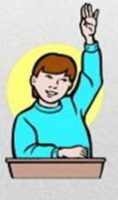
NA LEKCJACH:
GDY CHCEMY COŚ POWIEDZIEĆ, ZGŁASZAMY SIĘ POPRZEZ PODNIESIENIE RĘKI, NIE PRZEKRZYKUJEMY SIĘ, NIE PRZERYWAMY, GDY KTOŚ INNY MÓWI,
NIE WYCHODZIMY Z ŁAWKI BEZ POZWOLENIA NAUCZYCIELA, NIE CHODZIMY PO KLASIE, NIE RZUCAMY PAPIERKAMI ITP.,
JESTEŚMY PRZYGOTOWANI DO LEKCJI I PRACUJEMY NA MIARĘ NASZYCH MOŻLIWOŚCI,
Notes:
<numer>

Slide 5
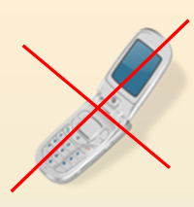
NA LEKCJACH:
NIE KŁAMIEMY NIE ŚCIĄGAMY,
W CZASIE ZAJĘĆ LEKCYJNYCH WYŁĄCZAMY LUB WYCISZAMY TELEFON,
PILNUJEMY I WYKONUJEMY OBOWIĄZKI DYŻURNEGO,
Notes:
<numer>

Slide 6
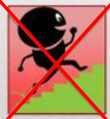
NA PRZERWACH:
PRZERWY SPĘDZAMY W SZKOLE, NIE WYCHODZIMY POZA JEJ TEREN,
ZACHOWUJEMY SIĘ W TAKI SPOSÓB, ABY NIE ZAGRAŻAĆ ZARÓWNO WŁASNEMU BEZPIECZEŃSTWU, JAK I INNYCH OSÓB ( NIE BIJEMY, NIE POPYCHAMY, NIE BIEGAMY, NIE ZACZEPIAMY, NIE PODSTAWIAMY NÓG ITD. ).
Notes:
<numer>

Slide 7
NA PRZERWACH:
NIE KRZYCZYMY, NIE PODNOSIMY GŁOSU. NIE TRZASKAMY DRZWIAMI. HAŁAS NIE POZWALA ODPOCZĄĆ W CZASIE PRZERWY,
BEZPIECZNIE PORUSZAMY SIĘ PO SCHODACH, SPOKOJNIE SCHODZIMY I WCHODZIMY,
Z KAŻDYM PROBLEMEM ZGŁASZAMY SIĘ DO NAUCZYCIELA DYŻURUJĄCEGO – ON CI POMOŻE,
NIE CHODZIMY PO RÓŻNYCH PIĘTRACH – PRZERWĘ SPĘDZAMY NA PIĘTRZE, GDZIE MAMY LEKCJĘ (WYJĄTEK STANOWI WYJŚCIE DO BIBLIOTEKI, DO SKLEPIKU, CZY TOALETY) .
Notes:
<numer>

Slide 8
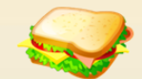
NA PRZERWACH:
SZANUJEMY WŁASNOŚĆ INNYCH, NIE KOPIEMY I NIE RZUCAMY PLECAKÓW,
PAMIĘTAMY O ZASPOKOJENIU NASZYCH POTRZEB:
- JEDZENIE
- PICIE
- TOALETA
PO DZWONKU USTAWIAMY SI E O OKREŚLONYM PORZĄDKU PRZED DRZWIAMI SALI LEKCYJNEJ.
Notes:
<numer>

Slide 9
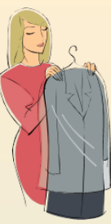
W SZATNI:
WCHODZĄC DO SZATNI UBIERAMY SIĘ LUB ROZBIERAMY, I NATYCHMIAST WYCHODZIMY, NIE PRZESIADUJEMY W NIEJ,
NIE PRZEPYCHAMY SIĘ, CZEKAMY W KOLEJCE NA WEJŚCIE DO BOKSU,
SZANUJEMY CUDZĄ WŁASNOŚĆ, NIE ZABIERAMY ŻADNYCH RZECZY ANI UBRAŃ INNYCH UCZNIÓW,
UBRANIE WIESZAMY NA WIESZAKU, OBUWIE TRZYMAMY W WORKU.
Notes:
<numer>

Slide 10
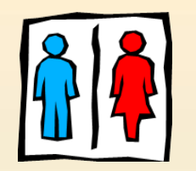
W TOALECIE:
WIEMY DO CZEGO SŁUŻY TOALETA, NIE PRZESIADUJEMY W NIEJ BEZ POTRZEBY,
NIE NISZCZYMY WYPOSAŻENIA TOALETY,
NIE MARNUJĘ PAPIERU, WODY I MYDŁA,
NIE WYRZUCAMY RĘCZNIKÓW PAPIEROWYCH DO TOALETY, PO ZUŻYCIU WYRZUCAMY JE DO KOSZA NA ŚMIECI.
Notes:
<numer>

Slide 11
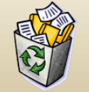
NA BOISKU SZKOLNYM:
NIE OPUSZCZAMY TERENU SZKOŁY,
NIE RZUCAMY KAMIENIAMI, NIEBEZPIECZNYMI PRZEDMIOTAMI, ZIMĄ ZMARZNIĘTYMI ŚNIEŻKAMI,
NIE NISZCZYMY WYPOSAŻENIA SPORTOWEGO,
NIE RZUCAMY PAPIERKÓW ANI INNYCH ŚMIECI, WRZUCAMY JE DO KOSZA NA ŚMIECI.
Notes:
<numer>

Slide 12
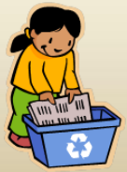
W CZASIE WYJŚĆ ZE SZKOŁY:
ZAWSZE WYCHODZIMY I WRACAMY Z NAUCZYCIELEM,
SŁUCHAMY POLECEŃ NAUCZYCIELA, PRZEWODNIKA, OPIEKUNA,
NIE BIEGAMY, NIE POPYCHAMY SIĘ,
NIE ODDALAMY SIĘ OD GRUPY,
KORZYSTAMY TYLKO ZE SPRZĘTÓW, PRZYBORÓW I MIEJSC, KTÓRE ZOSTANĄ NAM UDOSTĘPNIONE PRZEZ OSOBĘ PROWADZĄCĄ,
NIE ŚMIECIMY, NIE NISZCZYMY MIENIA.
Notes:
<numer>

Slide 13
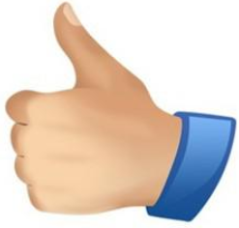
UŻYWAMY ZWROTÓW GRZECZNOŚCIOWYCH:
DZIEŃ DOBRY, DO WIDZENIA, PROSZĘ, PRZEPRASZAM, DZIĘKUJĘ ITP.
NIE UŻYWAMY WULGARNYCH SŁÓW.
Notes:
<numer>

Slide 14
DZIĘKUJĘ ZA UWAGĘ
ALICJA PRZYTOCKA
Notes:
<numer>

